Slide 1




Calcul de la réponse vibratoire forcée d'un pneumatique en roulement sur une surface de chaussée rugueuse
Jinhong Liª, Fabien Treyssède^{b}, Philippe Kleinª, Julien Cesbronª
ª Université Gustave Eiffel, Cerema, UMRAE
^{b} Université Gustave Eiffel, GERS-GéoEND
1
Notes:
Bonjour à tous, aujourd’hui présente un modèle de 标题 …
Je suis doctorante à l’UGE campus de Nantes. Ce modèle fait partie de ma thèse. Mes directeurs sont…
Latex公式截图缩放尺寸 193%

Slide 2
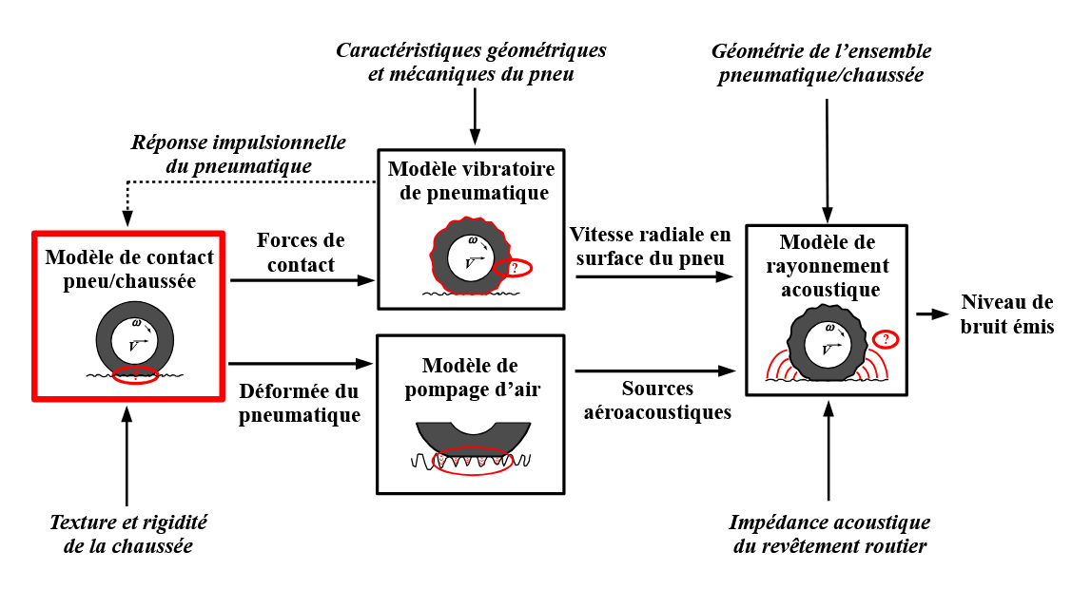
Contexte et objectif
Contexte : bruit de contact pneu/chaussée
Circulation fluide (50-110 km/h) + Développement des véhicules électriques
  Mieux comprendre, modéliser et prédire le bruit de roulement *
  Réduire l’impact environnemental du bruit routier
Objectif :
Développer une méthode de calcul de la réponse vibratoire forcée d’un pneumatique à partir des forces de contact issues du roulement sur une surface de chaussée réelle
Modélisation physique du bruit de contact pneumatique/chaussée ^{[1]}
2
Mesure CPX
*le bruit de roulement = le bruit au contact pneu/chaussée
[1] J. Cesbron, “Modélisation et expérimentation du contact pneumatique/chaussée pour réduire l’impact acoustique des revêtements routiers,” Mémoire HDR, Université de Nantes, Nantes, 2018.
Notes:
Avec le développement des véhicules électriques, les moteurs sont plus silencieux. Le bruit de contact pneu/chaussée devient une source sonore de plus en plus dominante. Il est donc essentiel de mieux le comprendre et de le modéliser pour réduire l’impact du bruit.
L’objectif est de développé une méthode de calcul de la réponse vibratoire forcée d’un pneumatique à partir des forces de contact issues du roulement sur une surface de chaussée réelle.
L’interaction entre le pneumatique et la chaussée génère des bruit d’origine mécanique et aérodynamique. Ce modèle se concentre uniquement sur le chemin en haut. Il commence par une étude du contact dynamique entre le pneu et la chaussée, puis les forces de contacts sont post-traitées et injectées dans un modèle vibratoire du pneu pour calculer les réponses forcées.

Slide 3
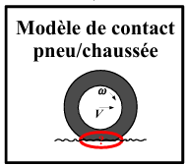

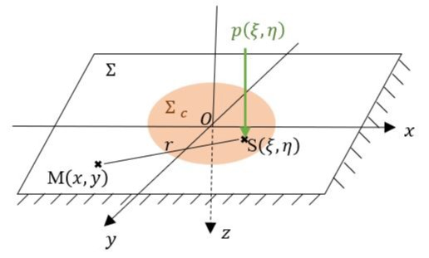
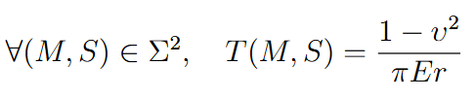
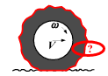
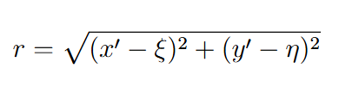
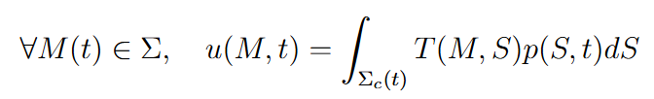
Méthodes
Modèle de contact ^{[1] [2]}
Texture et rigidité de la chaussée
Hypothèses :
Pneumatique lisse
Chaussée parfaitement rigide
Surface du pneu assimilée à massif semi-infini élastique incompressible
Contact quasi-statique et sans frottement
Repère eulérien
Aucun couplage (vibration du pneu non prise en compte)
Modèle de contact pneu/chaussée
Caractéristiques géométriques et mécaniques du pneu
Force de contact
Couplage
Fonction d’influence de Boussinesq :
Modèle vibratoire de pneumatique
Relation entre le déplacement et la pression de contact agissant sur la surface
(convolution spatiale) :
Vitesse radiale en surface du pneumatique
3
[1] J. Cesbron, “Modélisation et expérimentation du contact pneumatique/chaussée pour réduire l’impact acoustique des revêtements routiers,” Mémoire HDR, Université de Nantes, Nantes, 2018.
[2] C. Stiebritz, “Méthode multipolaire rapide appliquée au contact pneumatique/chaussée,” Thèse de doctorat, École Centrale de Nantes, 2025.
Notes:
On suppose que le pneu est lisse, la chaussée est parfaitement rigide. La surface du pneu est simplifiée par un massif semi-infini élastique. Le contact est quasi-statique. Les calculs sont effectués dans une zone de contact fixe eulérienne. Aucun couplage entre ...
Le problème de contact est modélisé par la théorie de Boussinesq. Imaginez une pression normale induite par la chaussée est appliquée dans la zone de contact orange. On peut calculer le déplacement en tout point dans la surface du pneu grâce à la fonction d’influence.

Slide 4
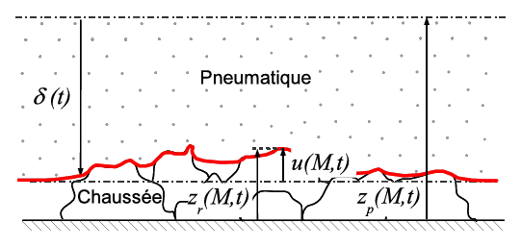

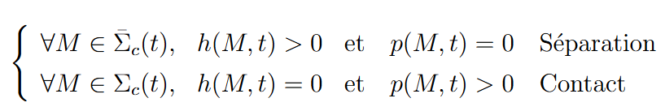
Méthodes
Modèle de contact ^{[1] [2]}
Texture et rigidité de la chaussée
Modèle de contact pneu/chaussée
Caractéristiques géométriques et mécaniques du pneu
Force de contact
Couplage
Fonction d’écart (Gap function) :
Modèle vibratoire de pneumatique
Loi de contact unilatéral entre le pneumatique et la chaussée :
Non-linéaire -> Algorithme itératif basé sur l’Inversion de Matrice
-> CL.s dynamiques
Vitesse radiale en surface du pneumatique
4
[1] J. Cesbron, “Modélisation et expérimentation du contact pneumatique/chaussée pour réduire l’impact acoustique des revêtements routiers,” Mémoire HDR, Université de Nantes, Nantes, 2018.
[2] C. Stiebritz, “Méthode multipolaire rapide appliquée au contact pneumatique/chaussée,” Thèse de doctorat, École Centrale de Nantes, 2025.
Notes:
Les deux corps ne peuvent pas se traverser, donc ils doivent respecter la loi de contact unilatéral. La fonction h (gap function) décrit la distance entre la surface du pneumatique déformé et la surface de la chaussée. La première condition est la séparation. La surface déformée du pneumatique se situe au-dessus de celle de la chaussée, avec une pression de contact nulle. Les deux surfaces sont bien en contact dans la deuxième condition, avec une pression positive.
Un algorithme itératif permet de calculer la fonction d’écart à chaque instant t et vérifier la loi de contact unilatéral. La zone de contact et la distribution de la pression sont alors mises à jour.
Il s’agit d’une résolution des Conditions aux Limites dynamiques.

Slide 5
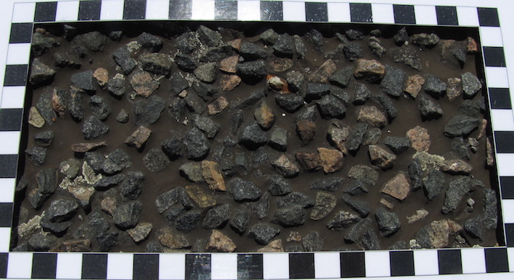
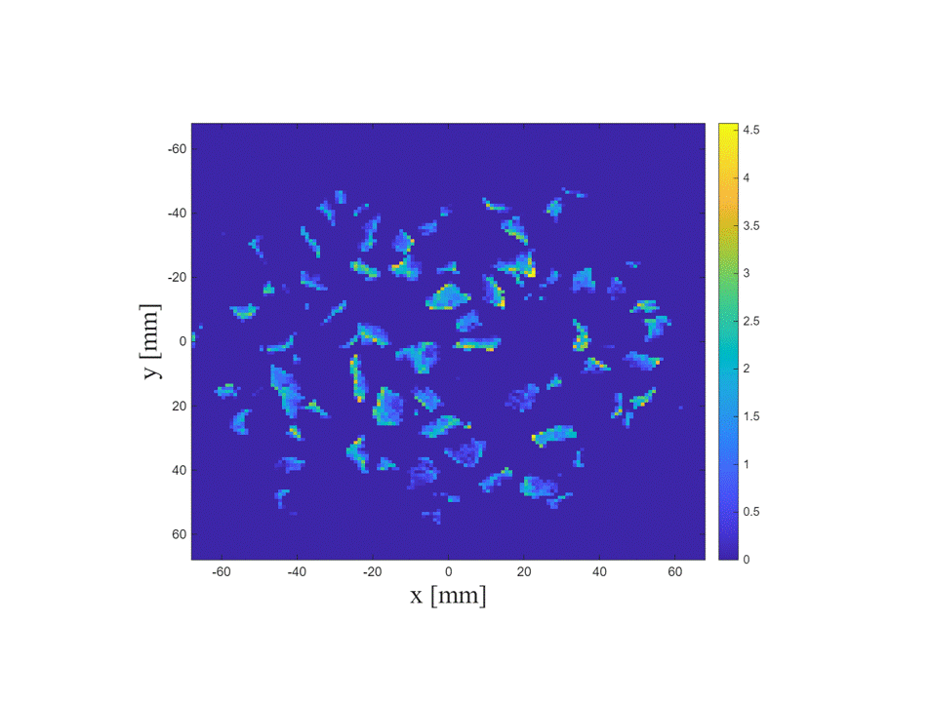

Méthodes
Modèle de contact
Texture et rigidité de la chaussée
Modèle de contact pneu/chaussée
Texture de la surface de chaussée rugueuse mesurée z_{r}
(type : A’, enduit superficiel 8/10 (ES 8/10))
Caractéristiques géométriques et mécaniques du pneu
Force de contact
Couplage
Modèle vibratoire de pneumatique
Force de contact f_{c}(t)
(dans le système de coordonnées eulérien)
Vitesse radiale en surface du pneumatique
5
Notes:
En bref, les entrées sont les hauteurs de la texture de la chaussée, les sorties sont les distributions eulériennes de la pression et puis de la force de contact.

Slide 6
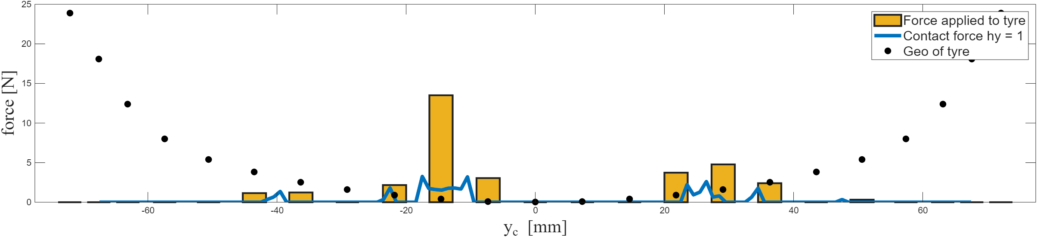
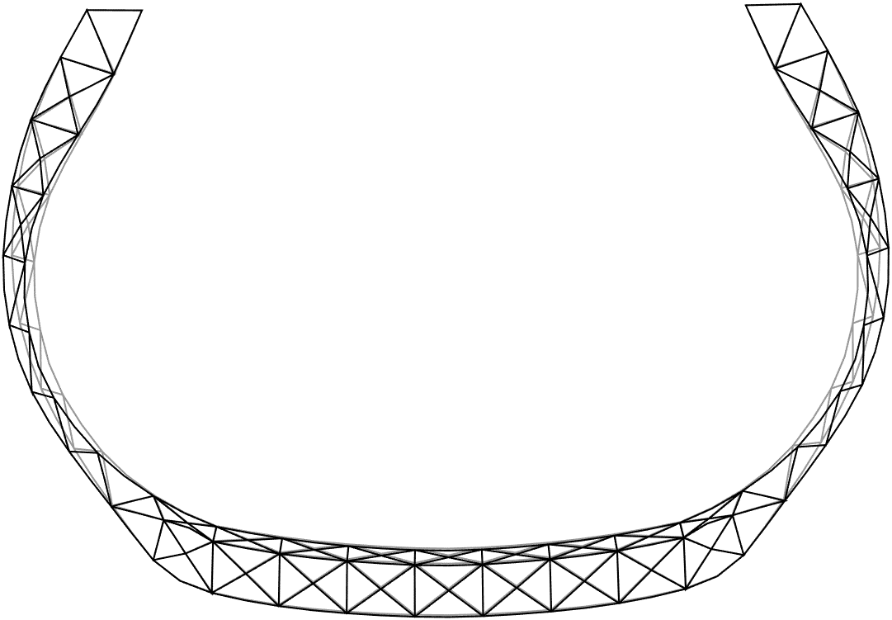
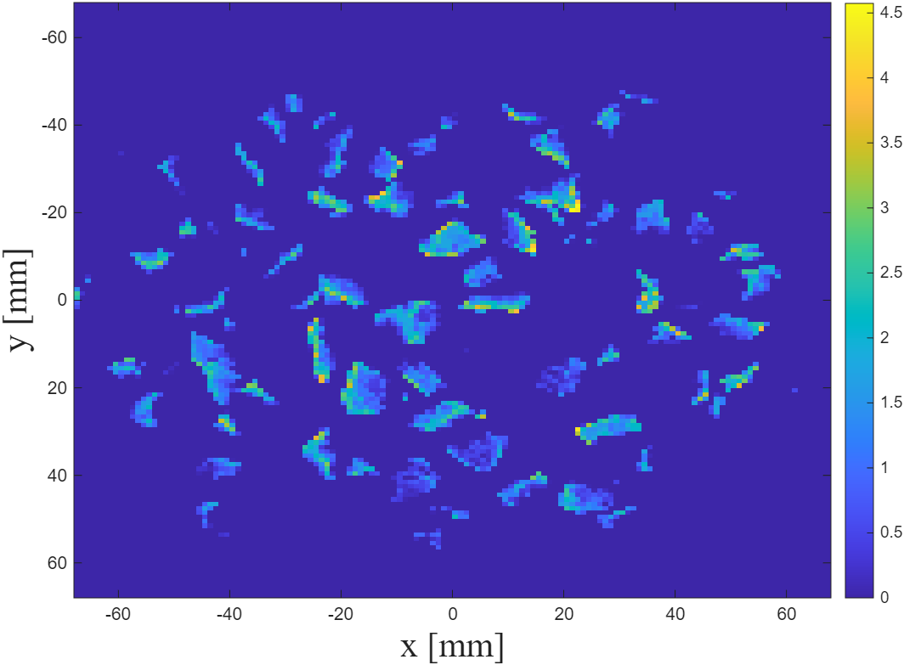
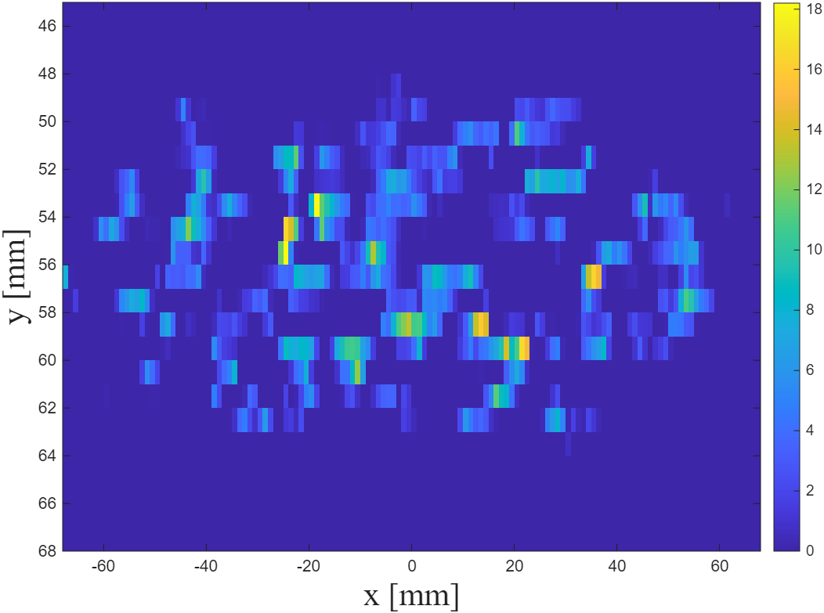
Méthodes
Post-traitement
Texture et rigidité de la chaussée
Modèle de contact pneu/chaussée
Adaptation de la force de contact f_{c} aux nœuds EF de la section du pneu
Caractéristiques géométriques et mécaniques du pneu
Force de contact
Couplage
Exemples des empreintes de contact à un instant donnée f_{c}(x, y, t1)
Modèle vibratoire de pneumatique
Vitesse radiale en surface du pneumatique
6
Notes:
Comme la résolution spatiale de la chaussée est différente du maillage de la section du pneu, les forces de contact sont regroupées par intégration des données autour de chaque nœud du pneu.
Les points noirs sont les nœuds du contour du pneu. La courbe bleue représente les niveaux de la force de contact induits par la chaussée. Les barres jaunes sont les forces de contact regroupées.

Slide 7
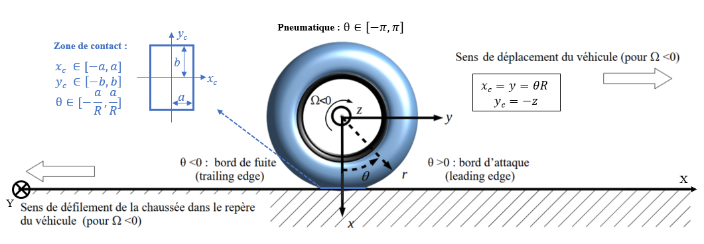
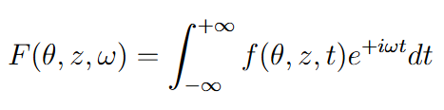
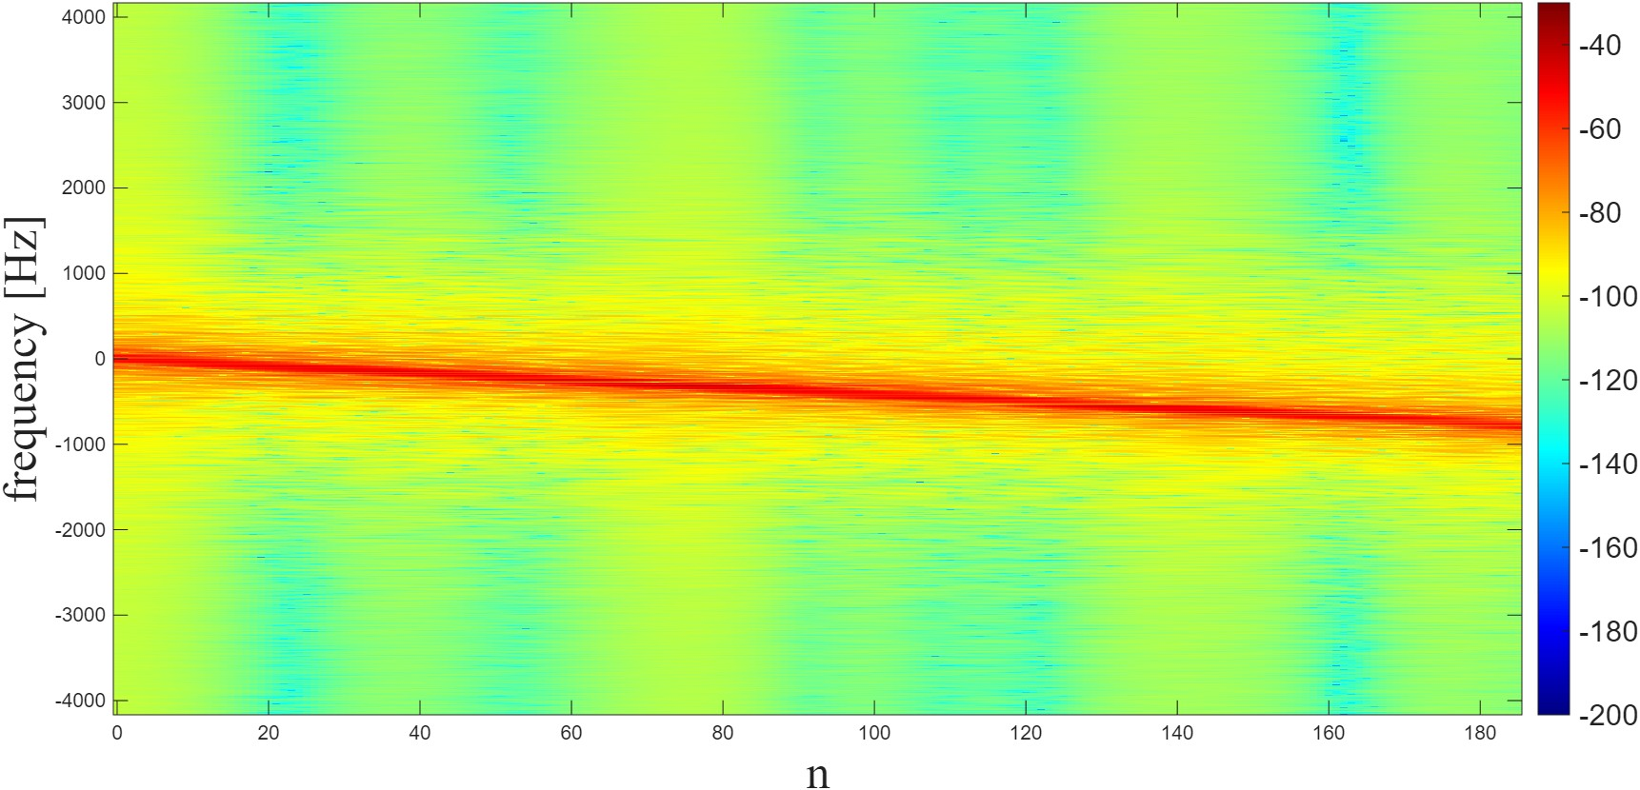
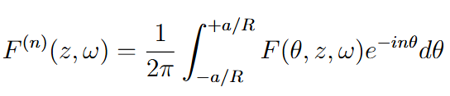
Méthodes
Post-traitement
Texture et rigidité de la chaussée
Modèle de contact pneu/chaussée
Caractéristiques géométriques et mécaniques du pneu
Force de contact
Couplage
Modèle vibratoire de pneumatique
Transformée de Fourier temporelle :
Excitation F^{(n)} (z=0 , ω)
Décomposition en série de Fourier :
Vitesse radiale en surface du pneumatique
7
Notes:
Les forces de contact sont transformées du repère cartésien au repère cylindrique, passent dans le domaine fréquentiel et puis elles sont décomposées en série de Fourier.

Slide 8
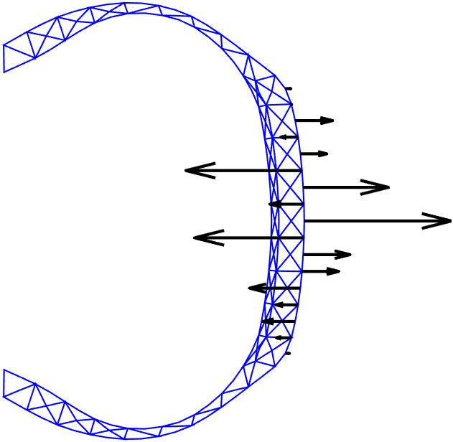
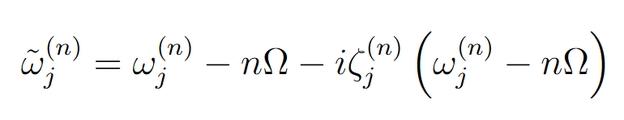
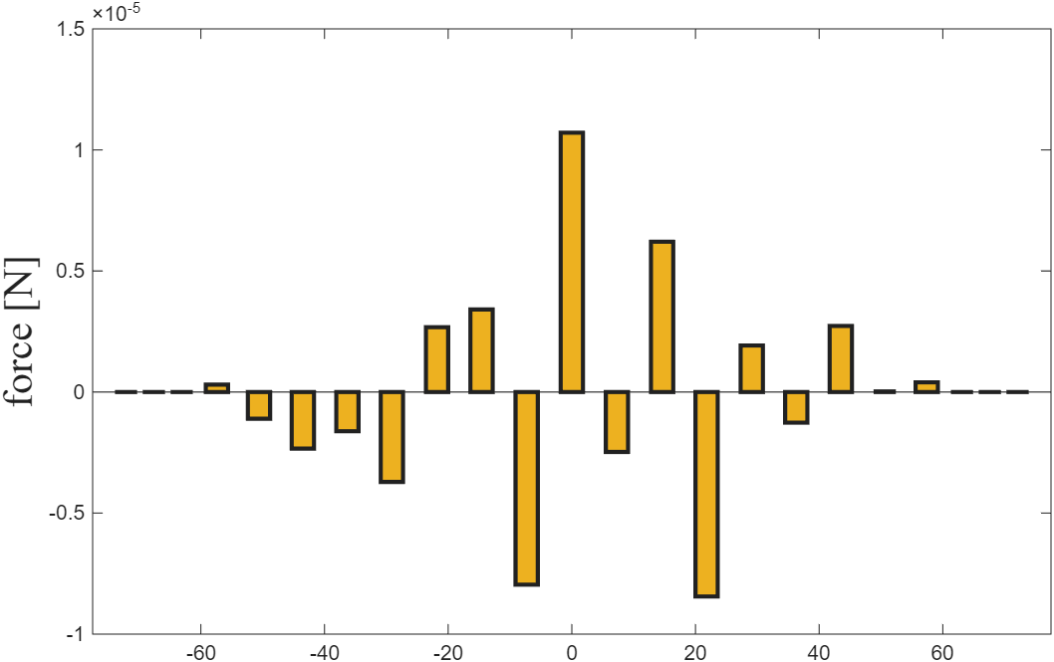
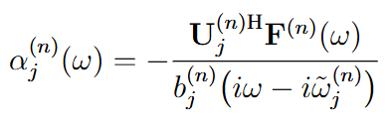
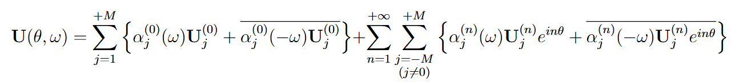
Méthodes
Modèle EF en guide d’ondes ^{[3]}
Texture et rigidité de la chaussée
Hypothèse :
Structure de révolution autour de l'axe z
Vitesse angulaire constante
Propriétés du matériau ne dépendent pas de la direction circonférentielle θ
Petites perturbations
Modèle de contact pneu/chaussée
Caractéristiques géométriques et mécaniques du pneu
Fréquence propre amortie :
dans le cadre tournant
dans le cadre fix
effet Doppler
Force de contact
Couplage
Coefficient modal :
Modèle vibratoire de pneumatique
Déplacement en surface du pneumatique :
Vitesse radiale en surface du pneumatique
8
[3] F. Treyssède and J. Cesbron, “Waveguide finite element modelling for broadband vibration analysis of rotating and prestressed circular structures : Application to tyres,” Journal of Sound and Vibration, vol. 543, p. 117361, Jan. 2023.
Notes:
Côté modèle vibratoire, on peut utiliser un modèle EF détaillé. Il est précis, mais très coûteux en calcul. Avec un modèle WFE, la section du pneu est discrétisée par éléments finis classiques. La propagation autour de la circonférence est présentée par l’équation d’onde. Le modèle WFE utilisé ici prend en compte les effets de rotation et de pressurisation.
À partir de ces hypothèses,
Les modes propres et les fréquences propres sont déterminés par la réponse libre. L’effet de rotation et l’amortissement sont pris en compte. Les forces de contact sont injectées ici pour obtenir les coefficients modaux. Après, le déplacement en surface du pneumatique est développé selon une double somme sur les modes propres et les ordres circonférentiels.

Slide 9
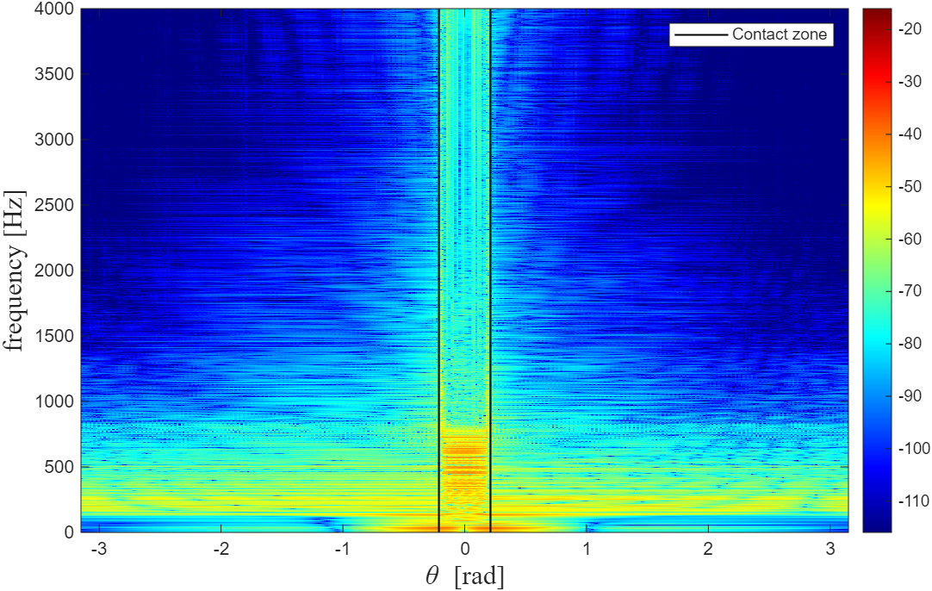
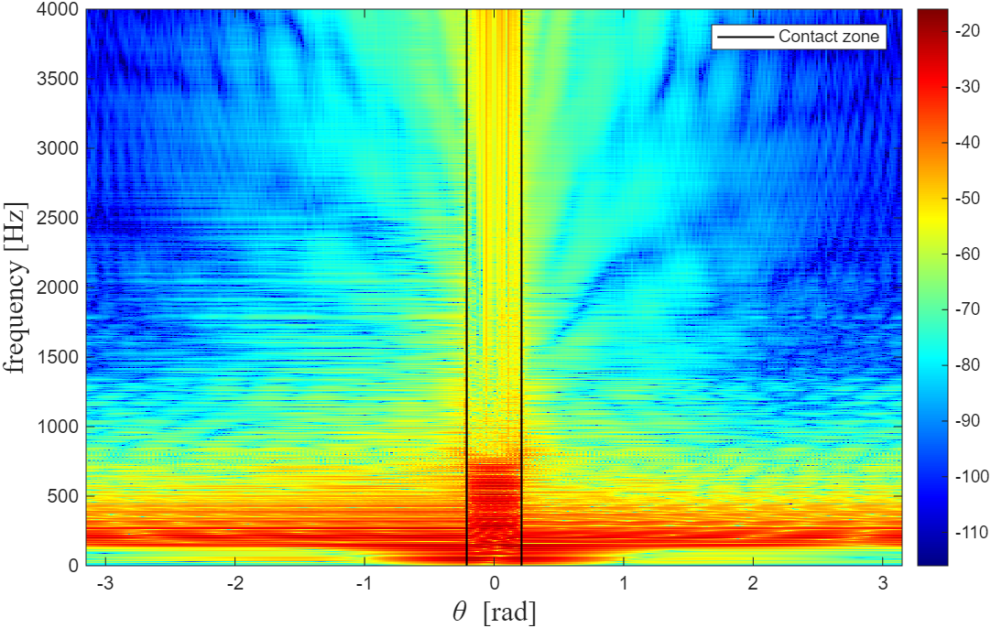

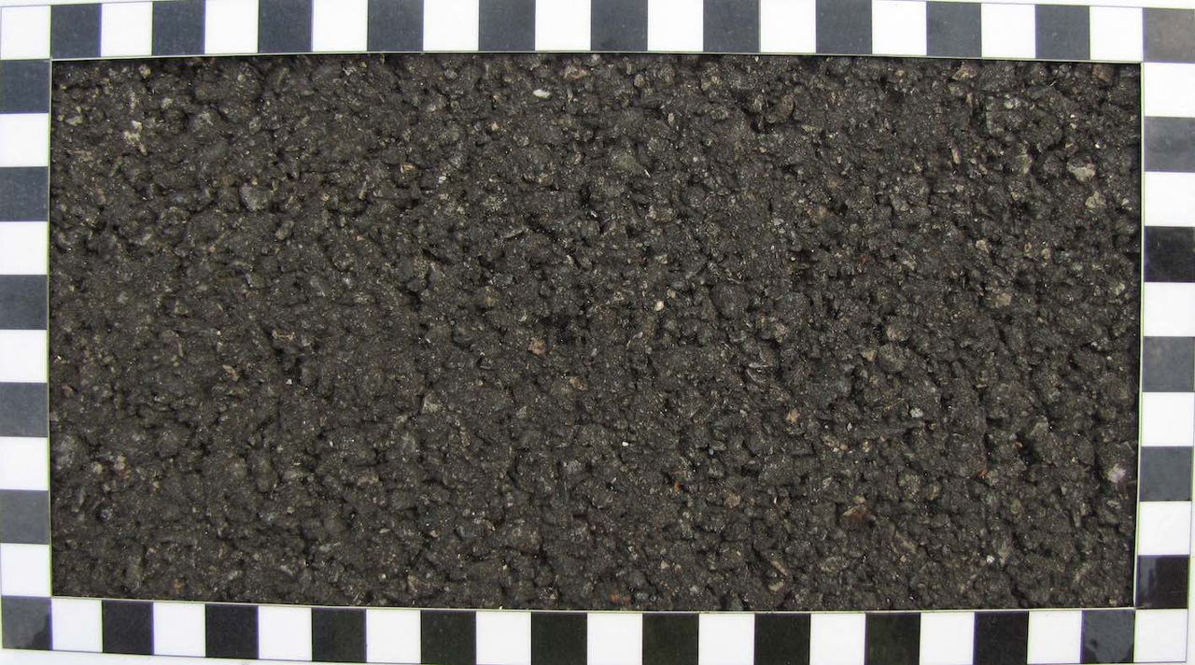

Résultats
Champ de vitesse radiale $V_{r}(θ,f)$
Vitesse radiale en surface du pneumatique :
Cohérence :
Le bruit augmente avec le niveau de texture.
Niveau de texture : A’ > N
Vitesse radiale calculée : A’ > N
Bruit mesuré : A’ > N
9
Champs de vitesse radiale du pneumatique v_{r}(θ, ω), 30 km/h, type de chaussée N et A’. Photo de la surface de chaussée N et A’
Notes:
Voici les 2 types de chaussée étudiés, avec des macro-textures différentes. Ils sont une surface relativement lisse, noté N (à gauche), et l’autre rugueuse, noté A’ (à droite).
On calcule seulement le déplacement radial et la vitesse radiale en surface du pneu.
Je vous présente les champs de vitesse radiale sur la ligne centrale du pneumatique, pour une vitesse de véhicule de 30 km/h. L’abscisse est θ, la coordonnée angulaire du pneumatique entre -Π et Π. L’angle θ positif représente le bord d’attaque et θ négatif le bord de fuite. 2 lignes verticales noires marquent la zone de contact sur toute la circonférence du pneu. On voit qu’une concentration d’énergie dans la zone de contact et ensuite elle transfère vers l’avant et l’arrière. La vitesse radiale induite par la surface A’ est supérieure à celle induite par la surface N. C’est cohérent avec le niveau de texture et le bruit de roulement mesuré sur ces deux surfaces.

Slide 10
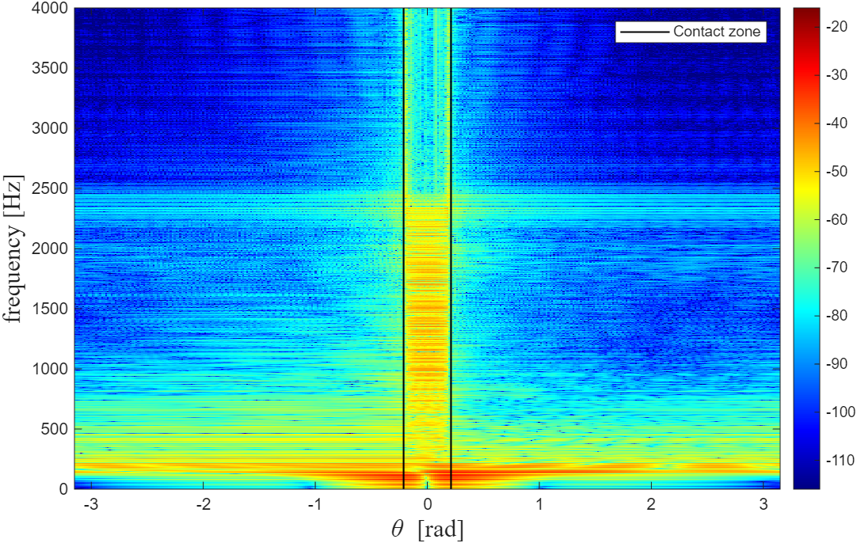
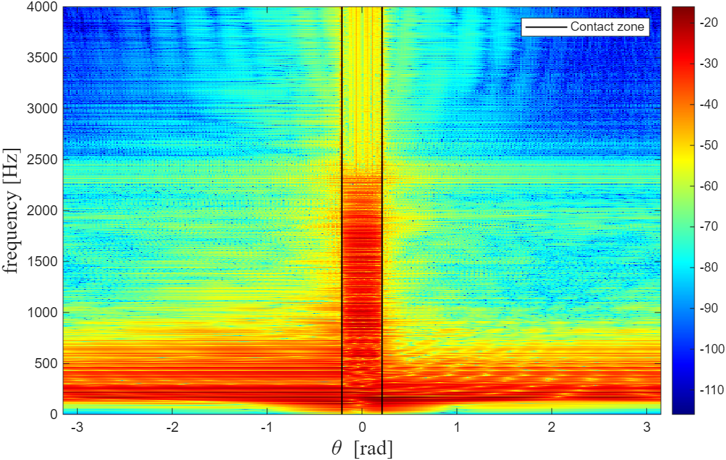
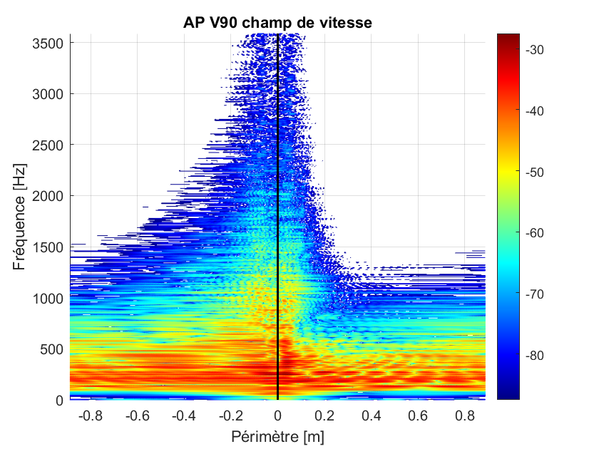
Résultats
Champ de vitesse radiale $V_{r}(θ,f)$
Champs de vitesse radiale du pneumatique v_{r}(θ, ω), 90 km/h, type de chaussée N et A’. Photo de la surface de chaussée N et A’
Champs vibratoire dans le pneu, revêtement A’, V=90 km/h, simulation DySiRoN*, résultat similaire à celui présenté à [4]
10
*simulation DySiRoN : plaque orthotrope, contact fondation de Winkler, méthode des pénalités
[4] Z. Bazari, “Modélisation du contact pneumatique/chaussée pour l’évaluation du bruit de roulement,” Thèse de doctorat, Université de Lyon, 2018
Notes:
Voici les champs de vitesse obtenues pour 90 km/h. Le champ vibratoire à droite pour la chaussée AP est similaire à la simulation de la thèse de Bazari.

Slide 11

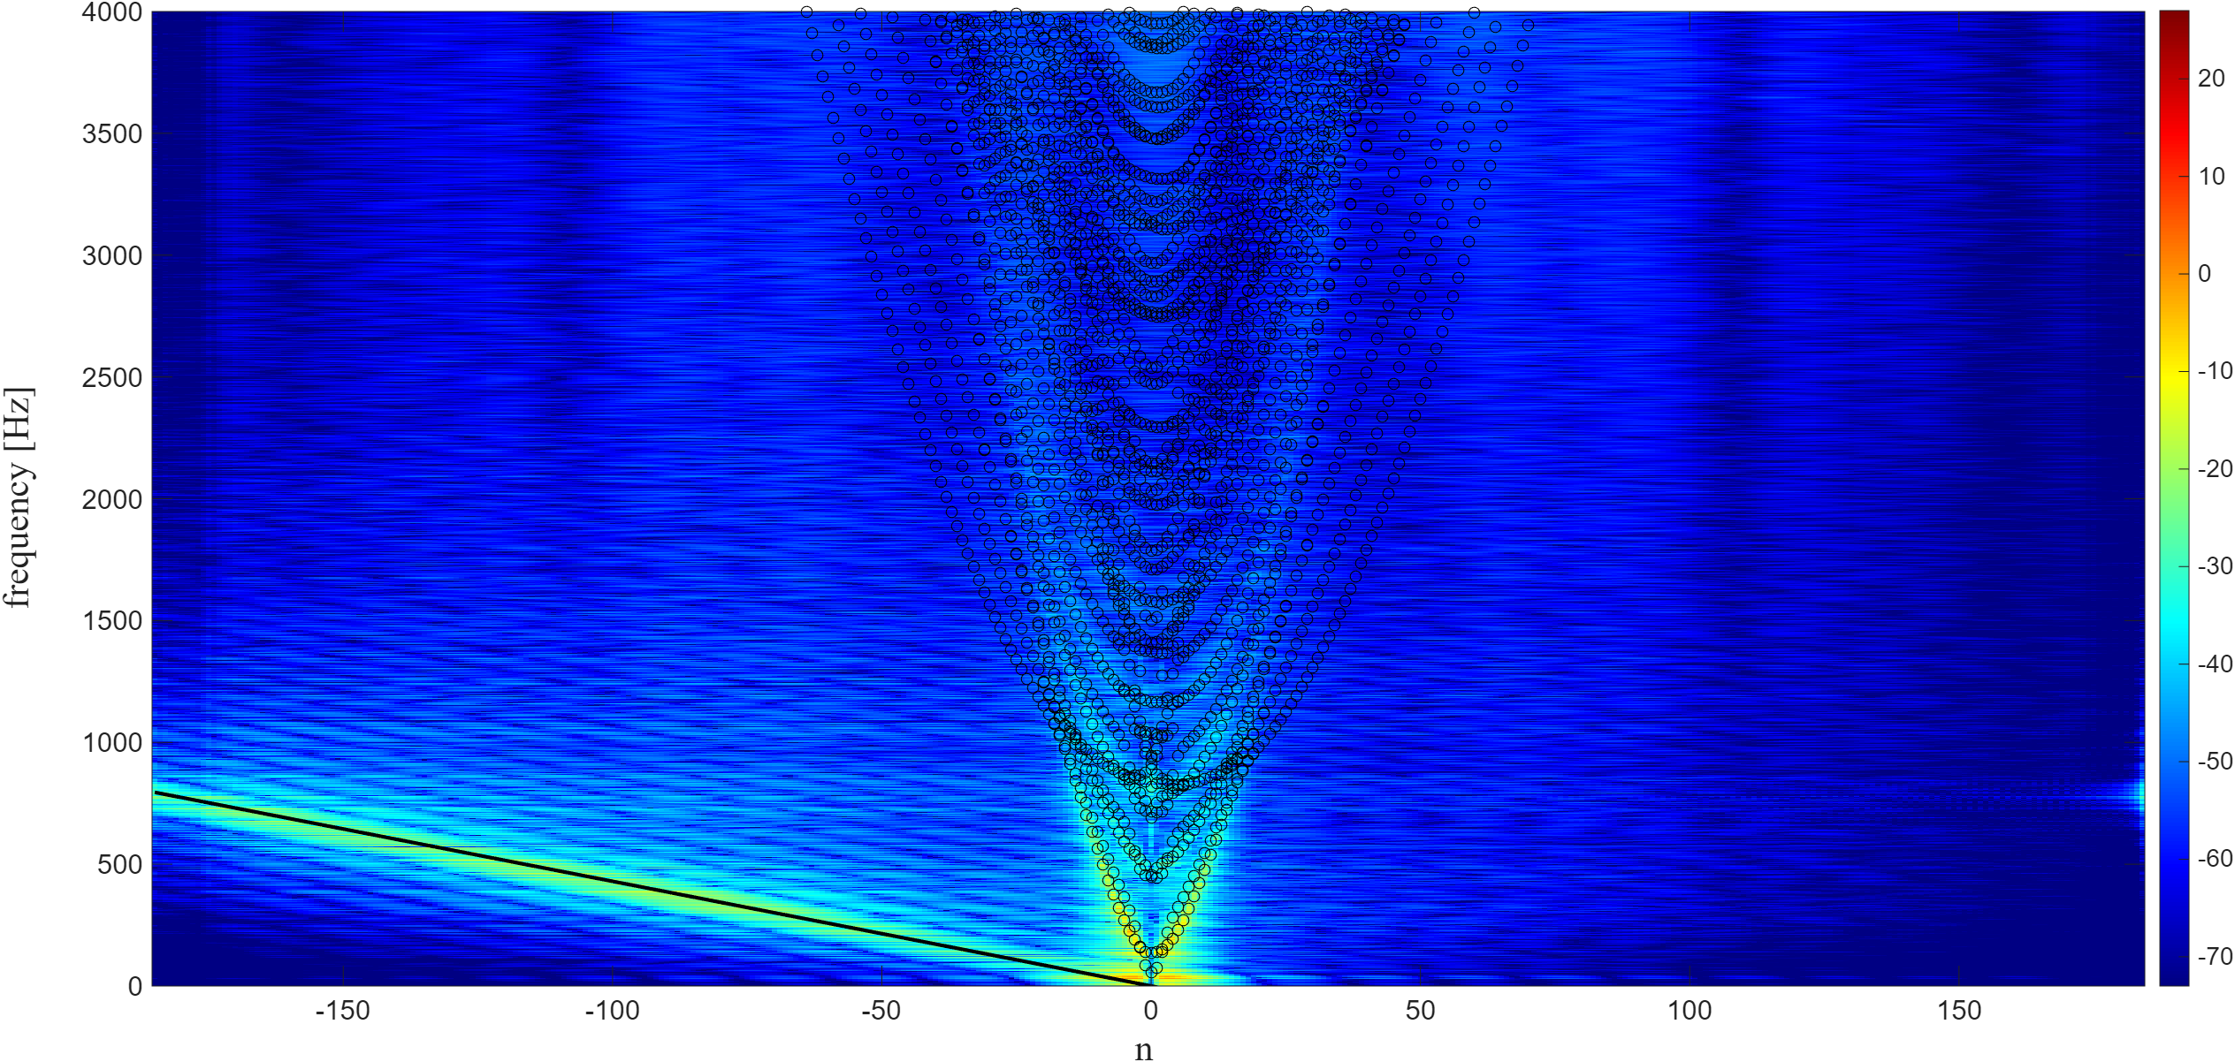
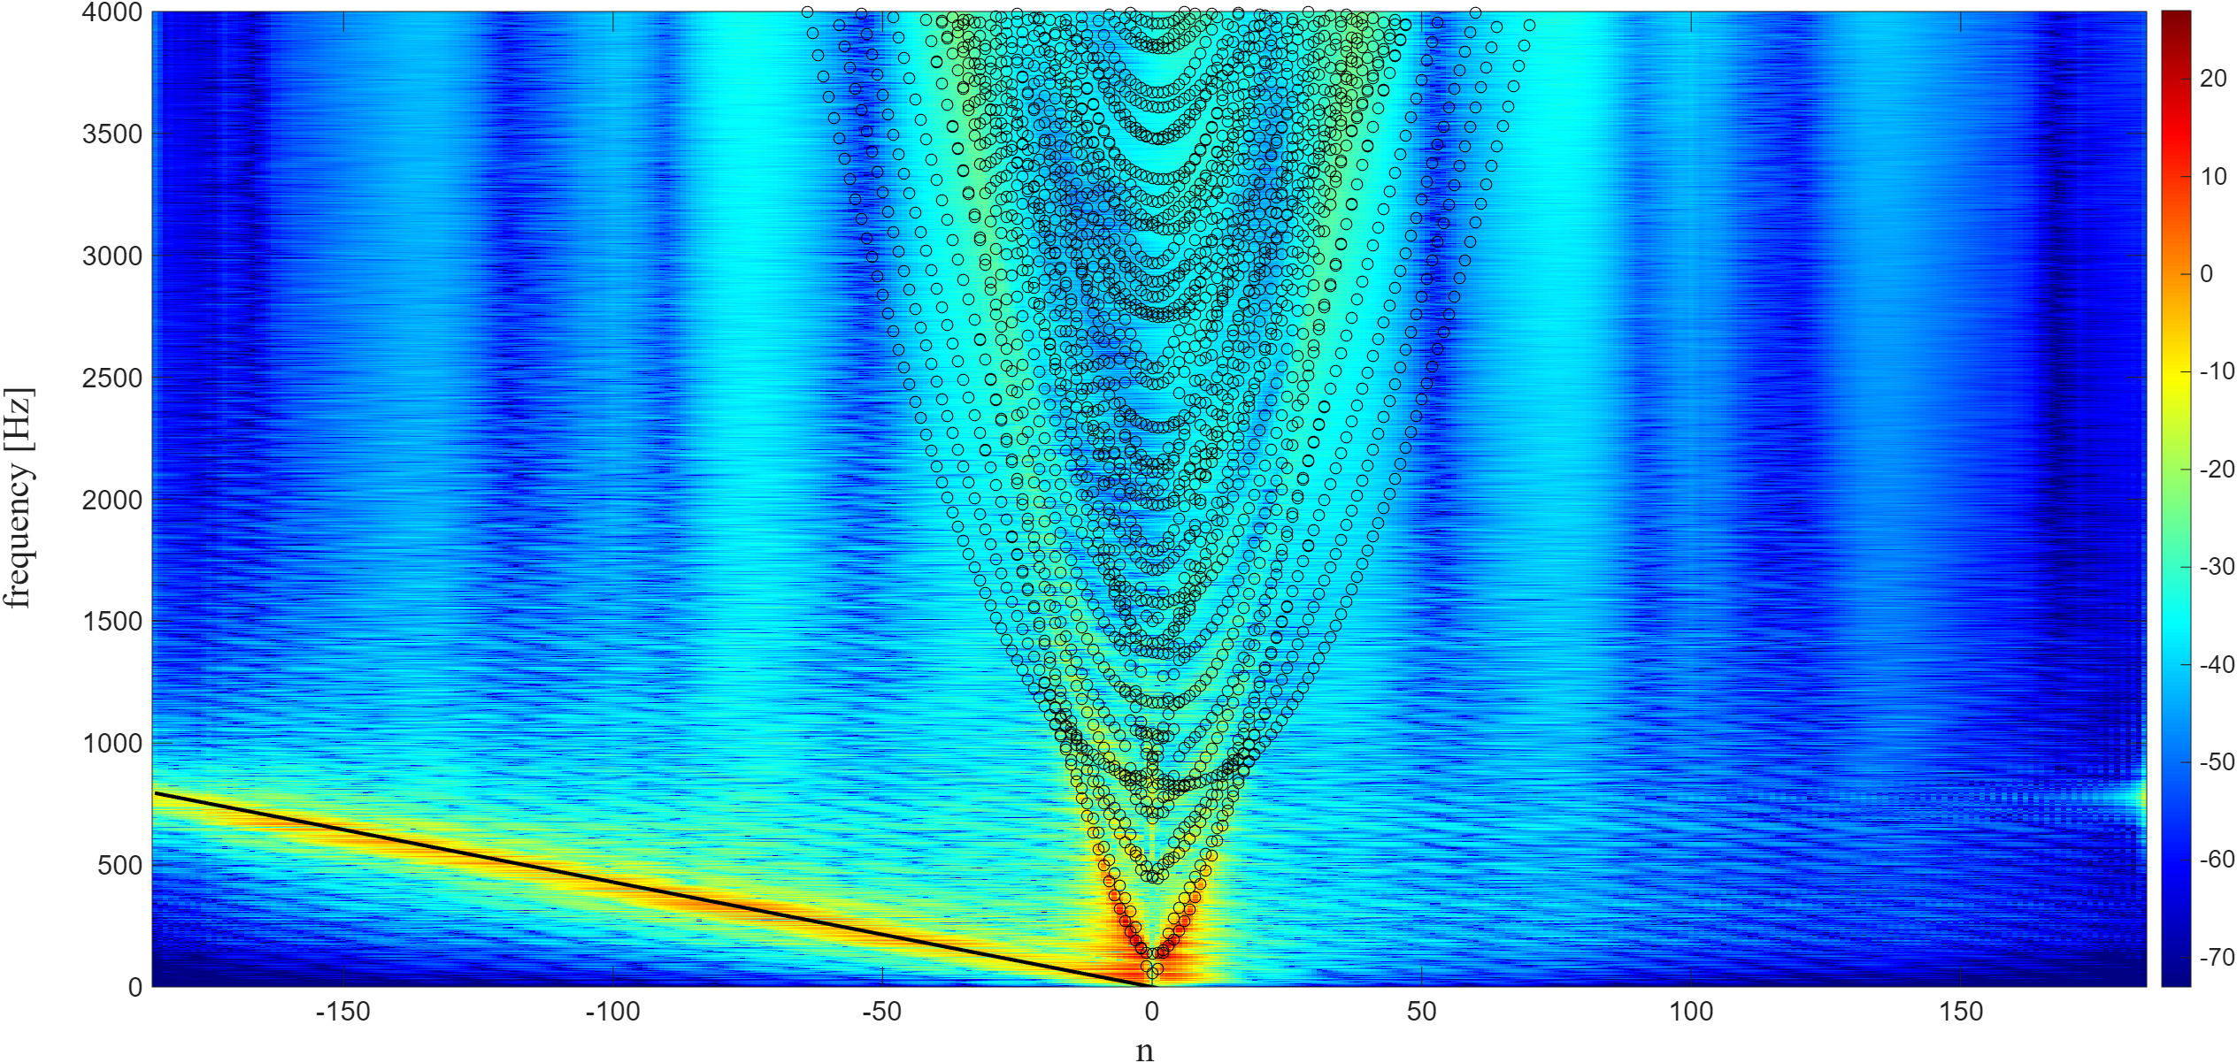

Résultats
DSF $V_{r}^{(n)} (f)$
Décomposition en série de Fourier sur les vitesses radiales en surface du pneumatique :
Décomposition en série de Fourier des vitesses radiales v_{r} ^{(n)} (f), 30 km/h, type de chaussée N et A’
11
Notes:
Comme les déplacements radiaux sont bruités, une décomposition en série de Fourier a été réalisée sur le champ de vitesse. Dans la Figure, l’abscisse devient l’ordre circonférentiel. La couleur c’est l’énergie. Il y a des zones en jaunes et rouges avec des énergies plus élevées. Les symboles sont les courbes de dispersion.

Slide 12
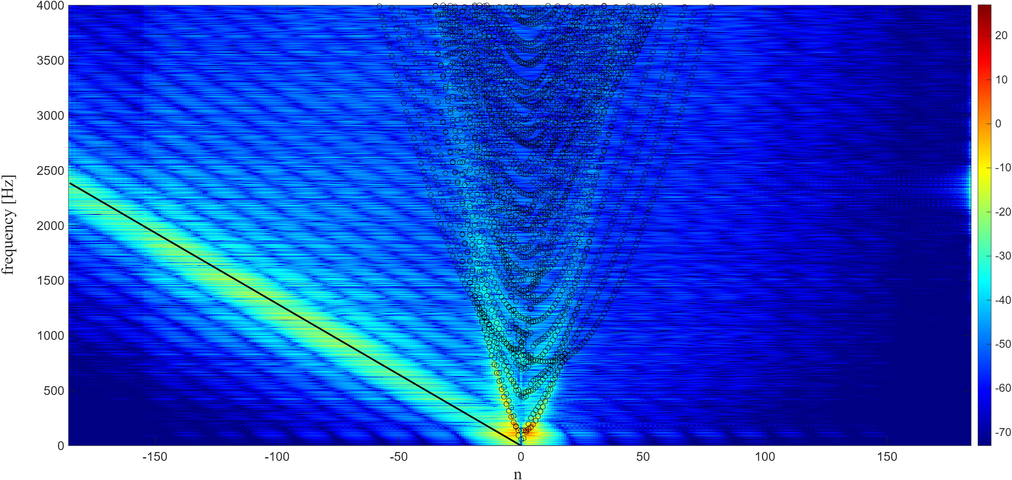
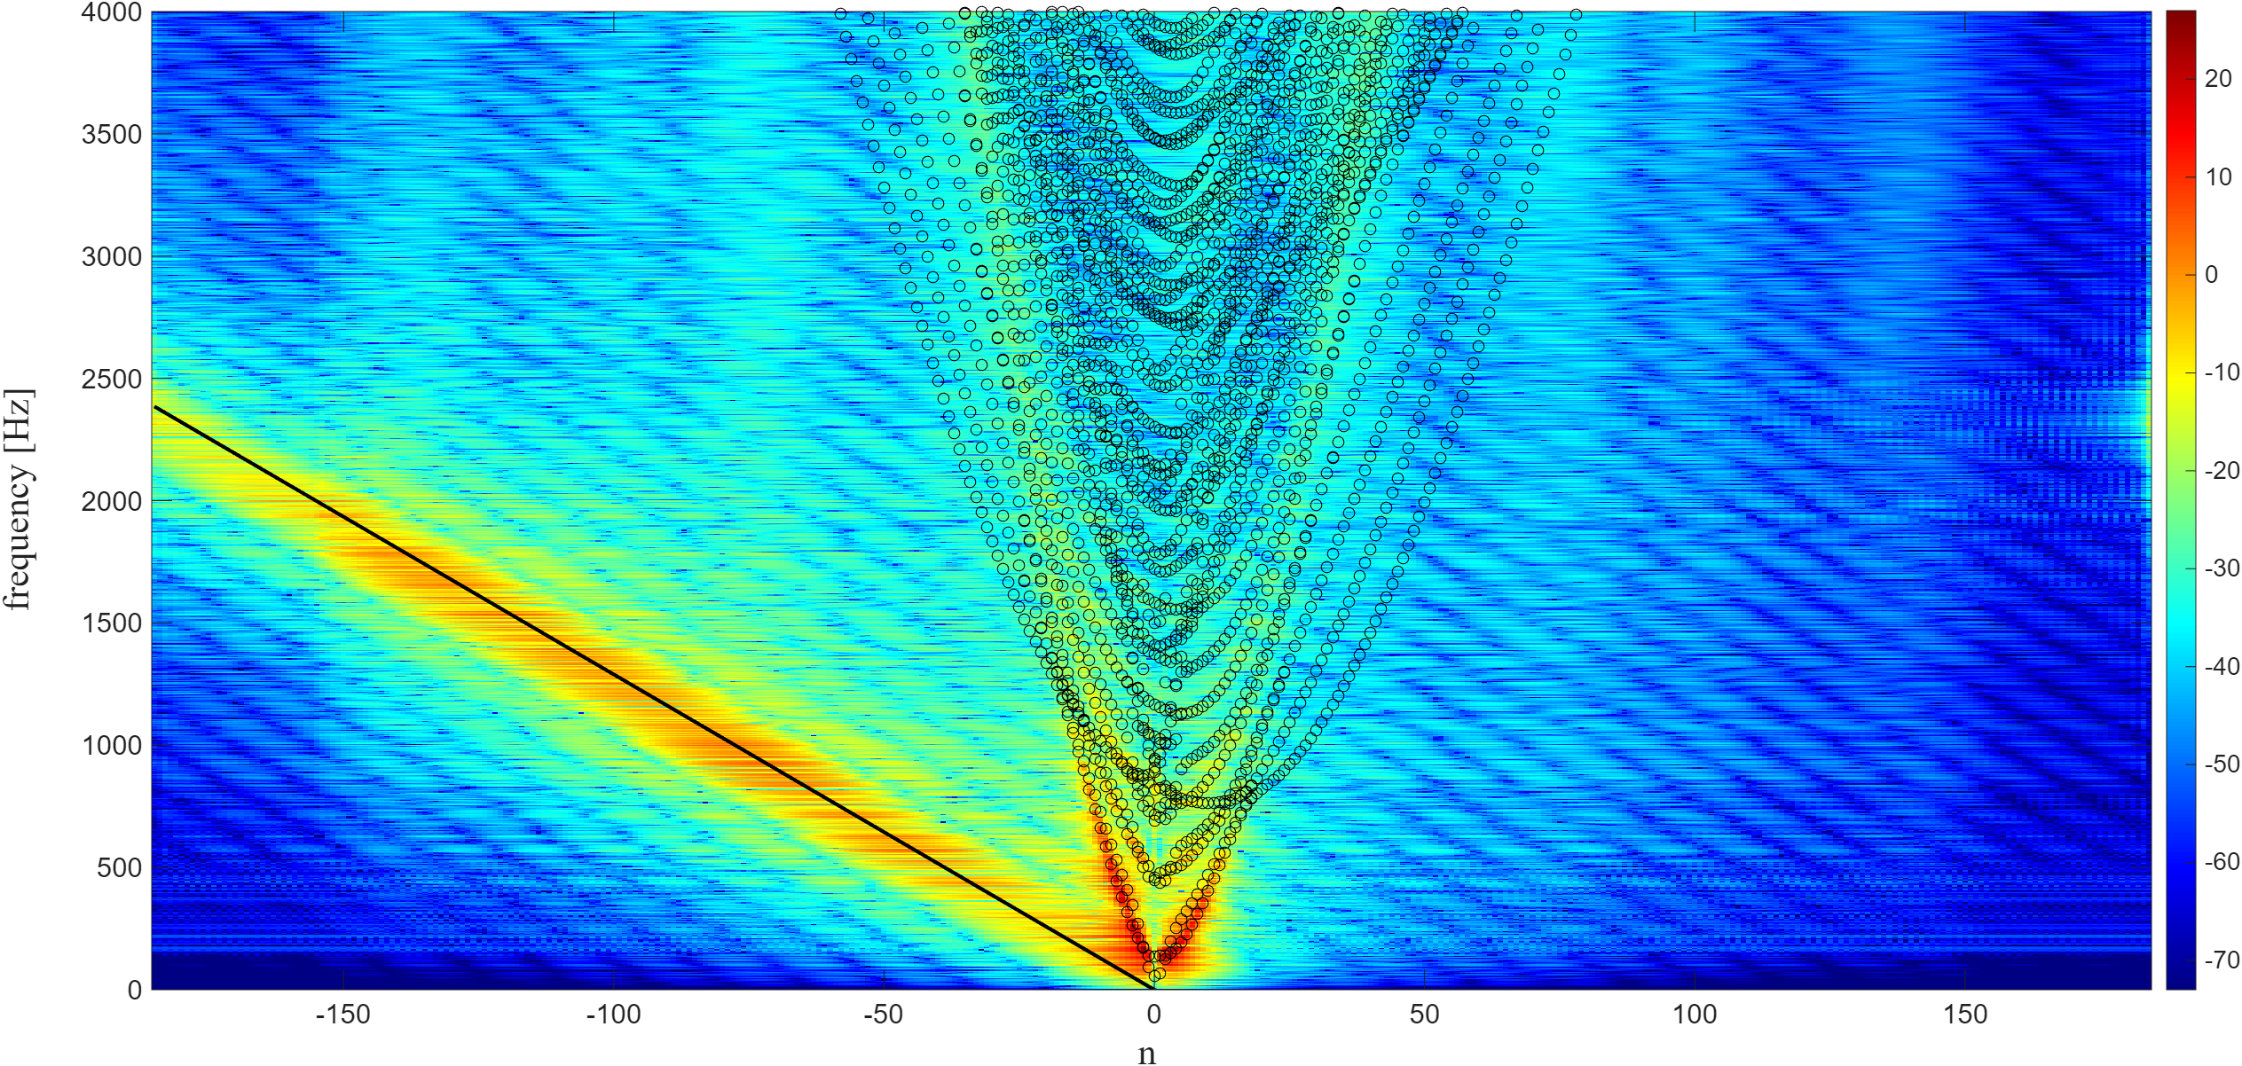
Résultats
DSF $V_{r}^{(n)} (f)$
Décomposition en série de Fourier sur les vitesses radiales en surface du pneumatique :
Décomposition en série de Fourier des vitesses radiales v_{r} ^{(n)} (f), 90 km/h, type de chaussée N et A’
12
Notes:
Avant 30 km/h, ici c’est pour 90 km/h. L’asymétrie des courbes de dispersion due à la rotation devient plus marquée.
La bande ici représente l’effort de contact. Elle s’incline avec la vitesse du véhicule en raison de l’effet Doppler.

Slide 13
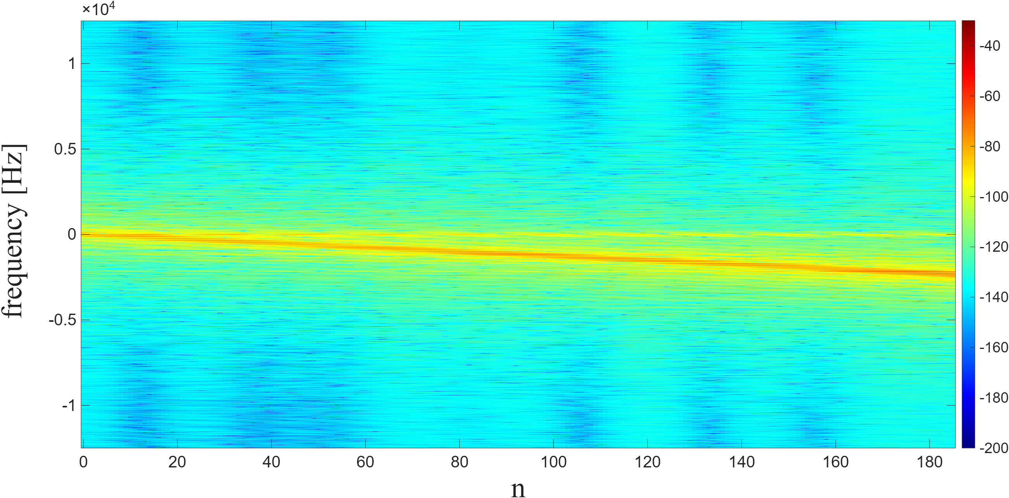
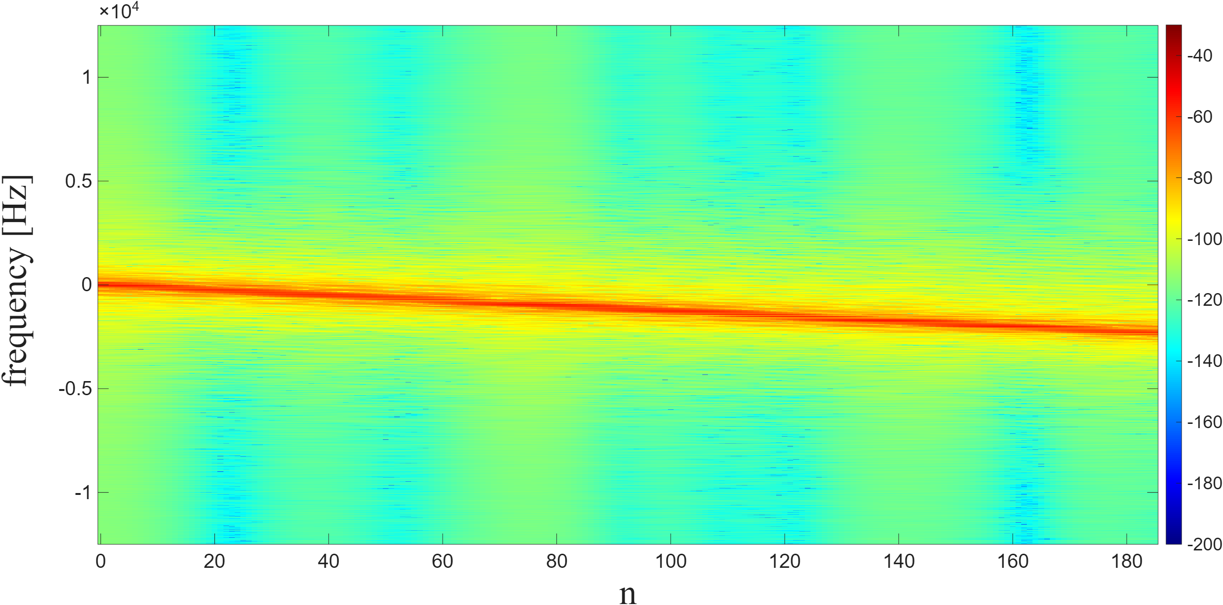

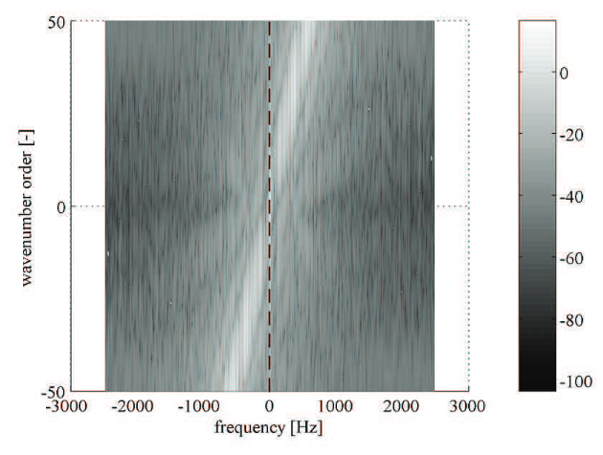
Résultats
DSF $V_{r}^{(n)} (f)$
Relation entre la fréquence et l’ordre circonférentiel :
(a)
(b)
Force de contact F0 (kφ, ω) d’un pneu lisse roulant sur une chaussée rugueuse, 80 km/h ^{[5]}
Champ d’excitation F^{(n)} (z=0 , f) induite par la chaussée N et A’, 90 km/h
13
[5] F. Wullens and W. Kropp, “Wave content of vibration field of a rolling tyre,” Acta Acustica united with Acustica, vol. 93, pp. 48–56, 2007
Notes:
Ces résultats sont en accord avec les travaux de Wullens et Kropp.

Slide 14
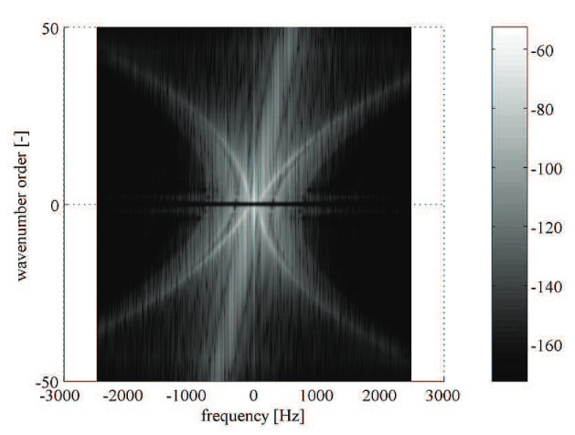
Résultats
DSF $V_{r}^{(n)} (f)$
(a)
(b)
Spectres de vibrations X0 (kφ, ω) d’un pneu lisse roulant sur une chaussée rugueuse, 80 km/h ^{[5]}
14
Décomposition en série de Fourier des vitesses radiales v_{r} ^{(n)} (f), 90 km/h, type de chaussée N et A’
[5] F. Wullens and W. Kropp, “Wave content of vibration field of a rolling tyre,” Acta Acustica united with Acustica, vol. 93, pp. 48–56, 2007

Slide 15
Conclusions
Un premier modèle de roulage dynamique pneumatique/chaussée
Zone de contact fixée
variations de l’aire
géométrie de la zone de contact
pneu lisse
Vitesse de véhicule
textures de chaussée réalistes
possibilité d’intégrer le motif du pneu
effets de rotation et de pressurisation
analyse jusqu’à 4 kHz
Caractéristiques géométriques et mécaniques du pneu
Modèle de contact pneu/chaussée
Modèle vibratoire de pneumatique
Texture et rigidité de la chaussée
Vitesse radiale en surface du pneumatique
Force de contact
15
Perspectives : utiliser le modèle pour la prévision de niveaux de bruit CPX
* HyRoNE : Hybrid Rolling Noise Estimation
Notes:
À ce stade, un modèle de roulage dynamique pneumatique/chaussée pour un pneu lisse est mis en place.
Ce modèle dynamique intègre la vitesse comme paramètre du modèle, la vitesse du véhicule étant un facteur important du bruit de roulement.
Les calculs sont effectués dans une zone de contact fixée. Cette formulation eulérienne permet de prendre en compte les conditions de contact à chaque instant, notamment les variations de l’aire et de la géométrie de la zone de contact.
Le modèle de contact associé représente de manière réaliste les textures de la chaussée. Il offre aussi la possibilité d’intégrer le motif réaliste du pneumatique à l’avenir.
Les effets de rotation et de pressurisation sont pris en compte par le modèle WFE associé. Il permet de mieux comprendre les comportements dynamiques en haute fréquence jusqu’à 4 kHz.
Par la suite, ce modèle sera utilisé pendent ma thèse pour la prévision du bruit.

Slide 16

Merci pour votre attention
16

Slide 17
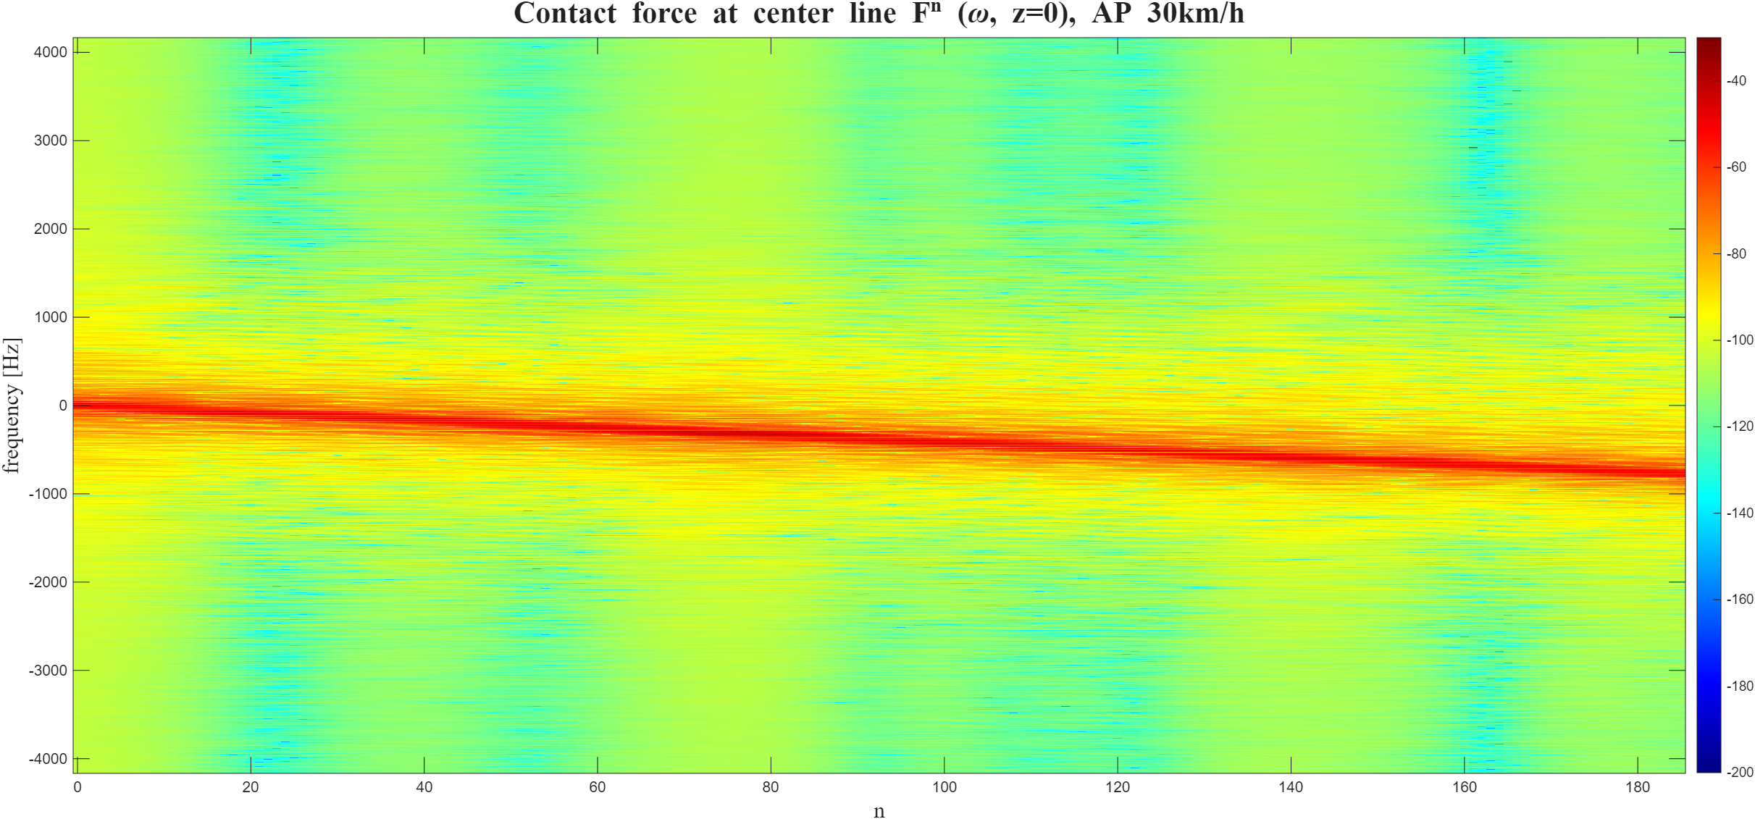
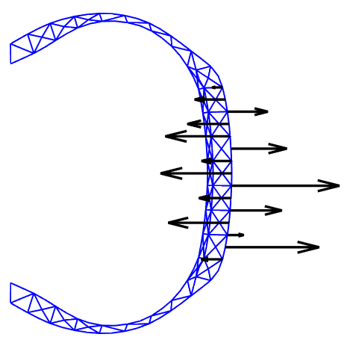
Méthodes
Globale
Texture de la surface de chaussée rugueuse mesurée
z_{r} (type : A’)
Modèle de contact
Force de contact f_{c}(t)
(dans le système de coordonnées eulérien)
Excitation F^{(n)} (z=0 , ω)
Post-
traitement
WFE model
(F.Treyssède et J.Cesbron) [1]
17
[1] F. Treyssède and J. Cesbron, “Waveguide finite element modelling for broadband vibration analysis of rotating and prestressed circular structures : Application to tyres,” Journal of Sound and Vibration, vol. 543, p. 117361, Jan. 2023.
[2] J. Li, “Calcul de la réponse vibratoire forcée d’un pneumatique en roulement sur une surface de chaussée rugueuse,” Master’s thesis, Université de Technologie de Compiègne, 2025.
Notes:
Je vous présente la méthodologie de mon modèle actuel. C’est un modèle de 实习标题. Aucun couplage.
Tout d’abord, il existe un modèle de contact …UMRAE. Entrées …hauteurs de la texture mesurées. Sorties … les distributions eulériennes de la pression et puis la force de contact à chaque instant.
Ensuite, un modèle numérique … fait le lien modèle contact / MWFE. Les forces de contact sont post-traitées par un passage du repère…Les excitations sont enfin adaptées au maillage…pour calculer les réponses forcées.
Une fois … finalisé, EPs ont été réalisées. Les résultats montrent une tendance opposée à celle attendue et une sous-estimation de l’amplitude des écarts. En particulier, Vr n’augmentait ni avec la ⻋速, ni avec le niveau des forces de contact induit par les différents types de chaussée. Donc, la première année a été consacré aux analyses supplémentaires et corrections.

Slide 18

Méthodes
Modèle EF en guide d’ondes ^{[3]}
Texture et rigidité de la chaussée
Hypothèse :
Structure de révolution autour de l'axe z
Vitesse angulaire constante
Propriétés du matériau ne dépendent pas de la direction circonférentielle θ
Petites perturbations
Modèle de contact pneu/chaussée
Caractéristiques géométriques et mécaniques du pneu
Fréquence propre amortie :
approx. du décalage Doppler
dans le cadre tournant
dans le cadre fix
Force de contact
Couplage
Coefficient modal :
Modèle vibratoire de pneumatique
Déplacement en surface du pneumatique :
Vitesse radiale en surface du pneumatique
18
[3] F. Treyssède and J. Cesbron, “Waveguide finite element modelling for broadband vibration analysis of rotating and prestressed circular structures : Application to tyres,” Journal of Sound and Vibration, vol. 543, p. 117361, Jan. 2023.
Notes:
Côté modèle vibratoire, on peut utiliser un modèle EF détaillé. Il est précis, mais très coûteux en calcul. Avec un modèle WFE, la section du pneu est discrétisée par éléments finis classiques. La propagation autour de la circonférence est présentée par l’équation d’onde. Le modèle WFE utilisé ici prend en compte les effets de rotation et de pressurisation.
À partir de ces hypothèses,
Les modes propres et les fréquences propres sont déterminés par la réponse libre. L’effet de rotation et l’amortissement sont pris en compte. Les forces de contact sont injectées ici pour obtenir les coefficients modaux. Après, le déplacement en surface du pneumatique est développé selon une double base de modes propres et d’ordre circonférentiel.

Slide 19

Méthodes
Post-traitement
Texture et rigidité de la chaussée
Modèle de contact pneu/chaussée
Adaptation de la force de contact f_{c} aux nœuds EF de la section du pneu
Caractéristiques géométriques et mécaniques du pneu
Force de contact
Couplage
Exemples des empreintes de contact à un instant donnée f_{c}(x, y, t1)
Modèle vibratoire de pneumatique
Vitesse radiale en surface du pneumatique
19

Slide 20
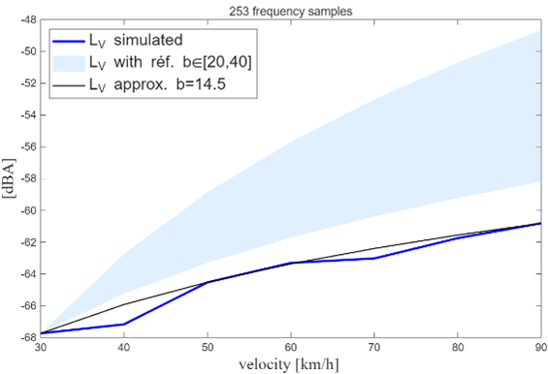
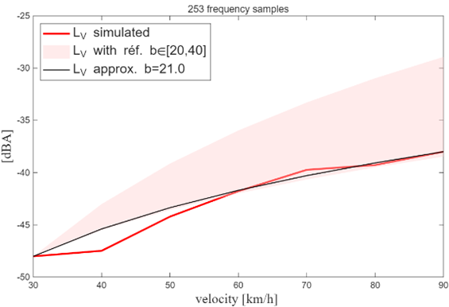

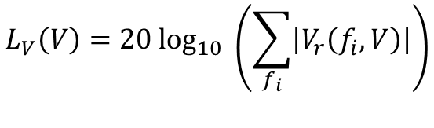
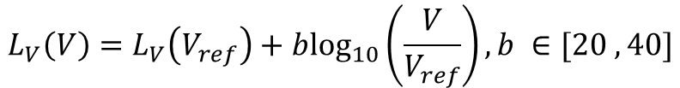
Résultats
Somme énergétique $L_{v}(V)$
Formule empirique :
$$L_{V}\left(V\right)=L_{V}\left(V_{ref}\right)+b\log_{10}\left(\frac{V}{V_{ref}}\right), b ∈[20 ,40]$$
Somme énergétique :
$$L_{V}\left(V\right)={20 log}_{10} \left(\sum_{f_{i}}{\left|V_{r}\left(f_{i}, V\right)\right|}\right)$$
(a)
(b)
Somme énergétique L_{V} (θ = −π/2, V ) sur les fréquences en fonction de la vitesse, module en dBA , type de chaussée N et A’
20
*circulation fluide = pas de sens ou vitesse constante
Notes:
3. Selon une formule empirique, le niveau du bruit de roulement augmente avec la vitesse de véhicule, où b est mesuré 20 – 40, représentée par la zone colorée de la Figure. La courbe bleu et rouge sont résultats du modèle (V) après une somme énergique. La courbe noire est une approximation. Pour la chaussée N, b = 14,5 est sous-estimé. Pour la chaussée rugueuse A’, b=21 est très proche de la valeur attendue, notamment en circulation fluide à partir de 60 km/h.

Slide 21
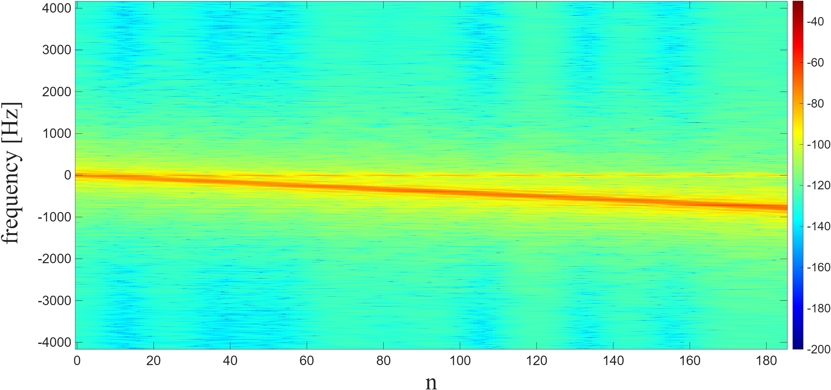
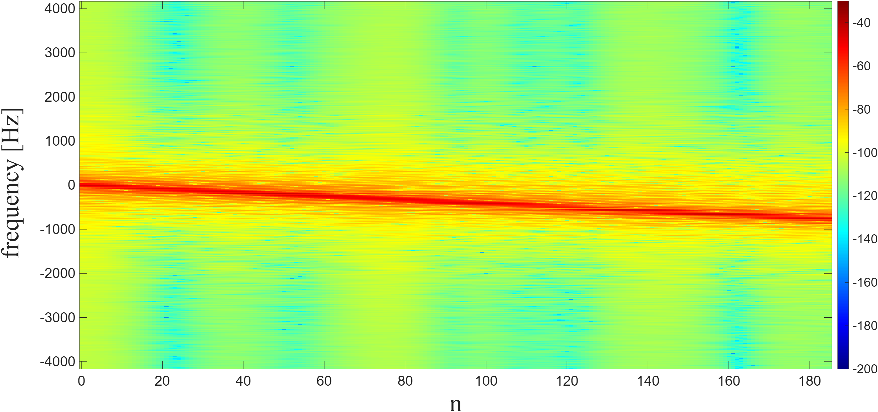
Résultats
DSF $V_{r}^{(n)} (f)$
(a)
(b)
Force de contact F0 (kφ, ω) d’un pneu lisse roulant sur une chaussée rugueuse, 80 km/h ^{[5]}
Champ d’excitation F^{(n)} (z=0 , f) induite par la chaussée N et A’, 30 km/h
21
[5] F. Wullens and W. Kropp, “Wave content of vibration field of a rolling tyre,” Acta Acustica united with Acustica, vol. 93, pp. 48–56, 2007
Notes:
换成90km/h

Slide 22
Résultats
DSF $V_{r}^{(n)} (f)$
Champ d’excitation F^{(n)} (z=0 , f) induite par la chaussée N et A’
(a)
(b)
Force de contact F0 (kφ, ω) d’un pneu lisse roulant sur une chaussée rugueuse [4]
22
Décomposition en série de Fourier des vitesses radiales v_{r} ^{(n)} (f), 30 km/h, type de chaussée N et A’
[4] F. Wullens and W. Kropp, “Wave content of vibration field of a rolling tyre,” Acta Acustica united with Acustica, vol. 93, pp. 48–56, 2007
Notes:
2. comme les déplacements radiaux sont bruités, la DSF a été réalisée sur le champ de vitesse. La Figure montre des branches d’ondes illuminées par l’énergie. Ces branches correspondent aux certains modes représentés par des petits cercles. La bande oblique représente l’effort de contact, comme l’excitation calculée dans la Figure. Elle s’incline avec la vitesse du véhicule, ce qui est en accord avec les travaux de Wullens et Kropp.

Slide 23
Résultats
DSF $V_{r}^{(n)} (f)$
(a)
(c)
(d)
Champ d’excitation F^{(n)} (z=0 , f) induite par la chaussée N et A’
(a)
(b)
(e)
(f)
(b)
Spectres de vibrations X0 (kφ, ω) et de force de contact F0 (kφ, ω) d’un pneu lisse roulant sur une chaussée rugueuse [4]
23
Décomposition en série de Fourier des vitesses radiales v_{r} ^{(n)} (f), 30 km/h, type de chaussée N et A’
[4] F. Wullens and W. Kropp, “Wave content of vibration field of a rolling tyre,” Acta Acustica united with Acustica, vol. 93, pp. 48–56, 2007
Notes:
2. comme les déplacements radiaux sont bruités, la DSF a été réalisée sur le champ de vitesse. La Figure montre des branches d’ondes illuminées par l’énergie. Ces branches correspondent aux certains modes représentés par des petits cercles. La bande oblique représente l’effort de contact, comme l’excitation calculée dans la Figure. Elle s’incline avec la vitesse du véhicule, ce qui est en accord avec les travaux de Wullens et Kropp.

Slide 24
Résultats
DSF $V_{r}^{(n)} (f)$
(a)
(c)
(d)
Champ d’excitation F^{(n)} (z=0 , f) induite par la chaussée N et A’
(a)
(b)
(e)
(f)
(b)
Spectres de vibrations X0 (kφ, ω) et de force de contact F0 (kφ, ω) d’un pneu lisse roulant sur une chaussée rugueuse [4]
24
Décomposition en série de Fourier des vitesses radiales v_{r} ^{(n)} (f), 30 km/h, type de chaussée N et A’
[4] F. Wullens and W. Kropp, “Wave content of vibration field of a rolling tyre,” Acta Acustica united with Acustica, vol. 93, pp. 48–56, 2007

